Slide 1
فرسان فبراير
2022

Slide 2
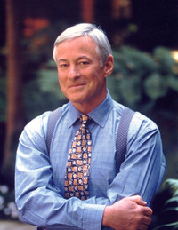
بريان تريسي
هو رئيس مجلس الإدارة والرئيس التنفيذي لشركة Brian Tracy International ، وهي شركة متخصصة في تدريب وتطوير الأفراد والمنظمات.
وقد قدم استشارة لأكثر من 1،000 شركة وخاطب أكثر من 5،000،000 شخص في 5،000 محادثة وندوة في جميع أنحاء الولايات المتحدة وكندا و 55 دولة أخرى حول العالم. بصفته متحدثًا رئيسيًا وقائدًا للندوة ، فإنه يخاطب أكثر من 250000 شخص كل عام.
درس بريان وبحث وكتب وتحدث لمدة 30 عامًا في مجالات الاقتصاد والتاريخ والأعمال والفلسفة وعلم النفس. إنه المؤلف الأكثر مبيعًا لأكثر من 45 كتابًا تمت ترجمتها إلى عشرات اللغات.
يتحدث إلى جماهير الشركات والعامة حول مواضيع التطوير الشخصي والمهني ، بما في ذلك المديرين التنفيذيين والموظفين في العديد من أكبر الشركات الأمريكية. محادثاته وندواته المثيرة حول القيادة والبيع واحترام الذات والأهداف والاستراتيجية والإبداع وعلم نفس النجاح تؤدي إلى تغييرات فورية ونتائج طويلة الأجل.

Slide 3

كيف تصبح ثريا بطريقتك الخاصة
بدأ ملايين من الناس من الصفر وحققوا الثراء وذالك نتيجة لاجراء أشياء معينة بطريقة معينة مرارا وتكرارا يعرض في هذا الكتاب كيفية تحقيق كل أهدافك المالية من واقع ظروفك الحالية. ويتضمن الأفكار العملية والموضوعية التي تعينك على زيادة الأموال وتحقيق الثراء.

Slide 4
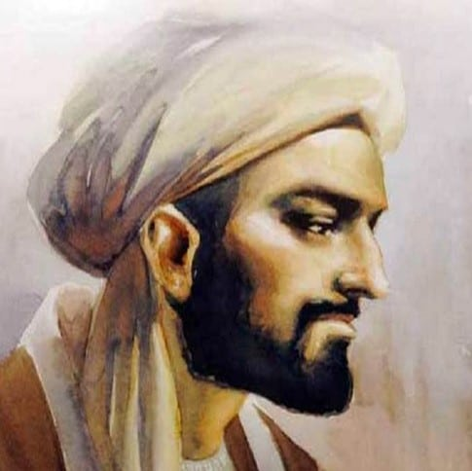
ابن حزم الأندلسي
ابن حزم الأندلسي من مواليد 994 م، هو أبو محمد علي بن أحمد بن سعيد بن حزم الأندلسي القرطبي اليزيدي مولى يزيد بن أبي سفيان بن حرب الأموي، يعد من أشهر علماء الأندلس، وأكبر علماء المسلمين تأليفاً بعد الطبري، ويعرف بأنه فقيه ظاهري، وإمام حافظ، وأديب وشاعر ومتكلم، وناقد، ومحلل، وفيلسوف كما وصفه البعض.
وعمل أيضاً كوزير سياسي لبني أمية، حيث سلك طريق تحرير الأتباع ونبذ التقليد.
يُعد ابن حزم درة في تاريخ الأندلس السياسي والفكري والأدبي، وقد عاش حياة مليئة بالمحن والمصائب، قضاها مناضلاً بفكره وقلمه، أكثر من أربعين عامًا، ولكن فقهاء عصره حنقوا عليه وألبوا ضده الحاكم والعامة، إلى أن أحرقت مؤلفاته ومزقت علانية بإشبيلية.

Slide 5

طوق الحمامة
كتاب طوق الحمامة أو طوق الحمامة في الألفة والألاف هو كتاب لابن حزم الأندلسي وصف بأنه أدق ما كتب العرب في دراسة الحب ومظاهره وأسبابه. ترجم الكتاب إلى العديد من اللغات العالمية.
واسم الكتاب كاملاً طوق الحمامة في الألفة والأُلاف. ويحتوي الكتاب على مجموعة من أخبار وأشعار وقصص المحبين، ويتناول الكتاب بالبحث والدَّرس عاطفة الحب الإنسانية على قاعدة تعتمد على شيء من التحليل النفسي من خلال الملاحظة والتجربة. فيعالج ابن حزم في أسلوب قصصي هذه العاطفة من منظور إنساني تحليلي. والكتاب يُعد عملاً فريدًا في بابه.

Slide 6
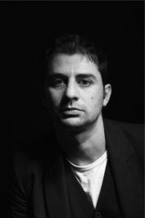
جوزية كوتسيلا
نشر الكاتب عدة أنواع أدبية ، بما في ذلك المسرحيات والقصص القصيرة والروايات ، ويكتب في الصحف الإيطالية الرئيسية La Repubblica و L'Espresso.
لاقت روايته لا تقولي أنك خائف ، التي تتناول أزمة اللاجئين في البحر الأبيض المتوسط ​​، نجاحًا شائعًا وحاسمًا في إيطاليا والعالم.
بيعت الرواية أكثر من 500.000 نسخة في 40 دولة. في إيطاليا ، فازت بجائزة Premio Strega Giovani 2014 وتم وضعها في القائمة المختصرة لـ Premio Strega 2014.
تمت ترجمتها إلى الإنجليزية من قبل Anne Appel ، ونشرت في الولايات المتحدة وكندا بواسطة Penguin وفي المملكة المتحدة و Commonweal بواسطة Faber & Faber. فيلم كبير قيد التحضير من لا تخبرني أنك خائف

Slide 7

لا تقولي إنك خائفة
صدرت هذه الرواية عام 2014 م عن دار النشر الإيطالية فلترينيللي وهي أحدى أكبر دور النشر الإيطالية وأعرقها. وفي غضون شهور قليلة باعت أكثر من مائة ألف نسخة في ظاهرة غريبة عن حركة بيع الكتاب في إيطالية.
ثم حازت الرواية على جوائز أدبية قيّمة من أهمها جائزة "كارلو ليفي" الأدبية وجائزة "لو ستريغا"، أهم وأعرق جائزة أدبية في إيطالية، للأدباء الشباب. وسريعًا ترجمت الرواية إلى كل اللغات الأوروبية، وحصلت على ثناء ملحوظ في الأوساط الثقافية الأمريكية، وحاليًا جاري العمل لتحويلها إلى فيلم سينمائ

Slide 8
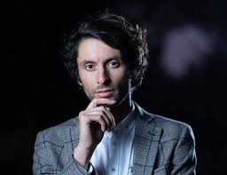
د.إيهاب حمارنة
إيهاب خيميائي بالطاقة ومؤسس رسالة كن انت والتي تهدف لخلق كوكب ملهم للتعبير الصادق، عن طريق نشر معارف عميقة في علوم الخيمياء والقيادة والتغيير. يهدف إيهاب من خلال أسلوبه البسيط، لفتح مسارات وعي جديده في إدراكك، وتعميق إحساسك بالتمكين. إيهاب لديه قدرة حدسية عالية لقرائه الطاقة، وتحميل كودات روحية عميقه من داخلك. ولديه الموهبة الخاصة لخلق جسور بين التعاليم الروحية والسيكولوجية حول العالم، ومن مختلف العصور والخلفيات، ليطرحها بطريقة بسيطة وعملية، لتفتح أمامك عالم من الاحتماليات اللامحدودة.

Slide 9
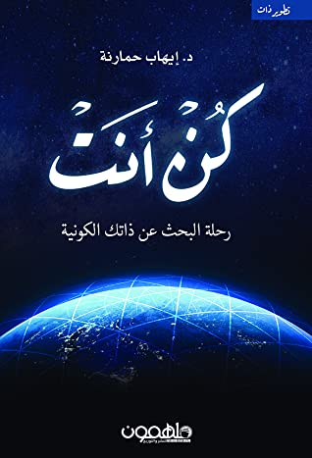
كن أنت
كل نفس على الأرض تسعى بوعي او من دون وعي للعودة إلى أصلها الروحي، وهنا يلبي الكتاب هذا المطلب الملتهب، ليعمل كالمرشد لك في رحلتك الداخلية إلى أصلك الواحد. لا يسعى الكتاب ان يكون جرعة تحفيزية، أو حتى ليرمي ببعض التقنيات في التنمية البشرية، وانما هو مرشد صادق وشجاع في صلب اكتشاف الذات والتعبير الصادق عنها. يعرف د.إيهاب، الكاتب، في أسلوبه المتكامل الذي يحاكي الروح والعملية على حد سواء، ومن خلال المزج بين تعاليم الوعي والقصص والأمثلة، ليقدم لك خطاب شمولي لنهضتك ونهضة الجنس الإنساني ككل. قد قام إيهاب من خلال رسالة كن أنت، والتي شاهدها الملايين حول العالم، بمشاركة رسائل عميقة وملهمة في صلب اكتشاف الذات والتمكين النفسي، ليأتي هذا الكتاب كزبدة فلسفته البسيطة في الحياة، ليساعدك أن تعيش رسالتك الحقيقة على الأرض.

Slide 10

حين اختفى النحل
المبيدات الحشرية تقتل النحل، والمحاصيل الزراعية تموت. للوهلة الأولى، تبدو الحكاية تأملية تخيلية. ولكن، حتى بالنسبة لهذا الضرب، تبدو الرواية الأولى للكاتبة النرويجية مايا لوندِه قريبة من اللاتخيل حد القلق، وتسرد وقائع يُمكن قبولها بسهولة على أنها حقيقة حتمية، ولو أنها لم تحدث تماماً بعد. وتصنع تركيبة السرد إحساساً قوياً بأن البشرية قطعت نصف الطريق نحو نهاية مروعة لكوكب الأرض
تبدأ القصة الأولى في العام 1852، عن مربي النحل وصاحب متجر البذور، وليام سافيج. ويختبر سافيج بداية واعدة لحياته المهنية كعالِم أحياء، لكن الضرورات الاقتصادية وحاجته إلى إعالة زوجته وسبعة أبناء تجبره على تأجيل تطلعاته العلمية لوقت طويل. ويخرج من إحباطه فقط عندما تلهمه مقابلة مع معلمه السابق تصميم خلية نحل أكثر ملاءمة لاستغلال العسل بمستوى تجاري.
القصة الثانية تقع أحداثها في العام 2007، في ولاية أوهايو الأميركية، حيث يعاني مربي النحل، جورج سافيج، من تأثير الموجة الأولى من “اضطراب انهيار مستعمرات النحل” الذي يقتل نحله ويدمر خلاياه.
ثم ننتقل مرة أخرى في الزمن إلى القصة الثالثة التي تقع أحداثها في الصين في العام 2098، وترسم عالماً دمره انهيار النحل، حيث يعتمد البقاء على أناس مثل “تاو”، الأم الشابة التي تعمل ساعات طويلة يومياً في تلقيح براعم الأشجار يدوياً باستخدام فرشاه من الريش

Slide 11
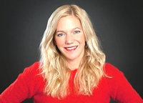
مايا لونده
مؤلفة وكاتبة سيناريو نرويجية. كتبت عشرات كتب للأطفال والشباب. كما أنها كتبت نصوصًا للتلفزيون النرويجي ، بما في ذلك مسلسل الأطفال والمسلسلات الدرامية و الكوميدية جنبًا إلى جنب. حين اختفى النحل هي روايتها الأولى للكبار. تعيش مع زوجها وأطفالها الثلاثة في أوسلو.

Slide 12
صوتكن أمانه..
وعلى أحر من اللهفة تبدأ رحلة التصويت

